Slide 1
Васильківський фаховий коледж ВНЗ «Відкритий міжнародний університет розвитку людини «Україна» Навчальна дисципліна Інформаційні технології Викладач – Єременко Олександр Іванович
Тема 5. Апаратне забезпечення інформаційних технологій
2022 р.
План лекції
1. Загальні положення апаратного забезпечення ..…………........2
2. Системні блоки ..……………….……………………….………...…....8
3. Монітори, дисплеї ……………………..…………..…………………..14
4. Додаткові і допоміжні пристрої ……………….….…………… .…16

Slide 2
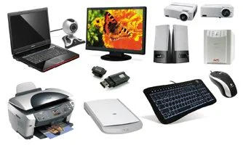
1. Загальні положення апаратного забезпечення
Інформаційна система — взаємозалежна сукупність засобів, методів і персоналу, які використовуються для зберігання, обробки й подання даних, відомостей з метою вирішення користувачем окреслених завдань.
До функціональних елементів інформаційних систем (технологій) відносять апаратну та програмну складові.
Апаратна частина (hardware, "тверда частина") складається із з'єднаних між собою різноманітних пристроїв, які можна побачити і відчути на дотик.

Slide 3
1. Загальні положення апаратного забезпечення
Комп'ютерне обладнання є наймасовішою інформаційною та обчислювальною системою широкого спектру використання. ПК укомплектований необхідними пристроями.
Існує мінімально необхідний набір пристроїв, що називається базової апаратною конфігурацією ПК, при якій користувач отримує можливість працювати на комп'ютері. Цей набір включає системний блок, монітор, клавіатуру, мишу..
Пристрої введення
Пристрої введення інформації
Пристрої обробки інформації
Довготривале зберігання інформації
Пристрої виведення інформації
Зовнішня пам’ять
Процесор, ОЗУ, системна шина
Пристрої виведення

Slide 4
Пристрої введення інформації
Клавіатура;
Маніпулятори (миша і подібні);
Сканери;
Цифрові фотоапарати і відеокамери;
Мікрофони

Slide 5
Пристрої обробки інформації
Центральний процесор;
Оперативна пам’ять;
Системна шина

Slide 6
Пристрої зберігання інформації
Тверді і гнучкі магнітні диски;
Оптичні (лазерні) диски;
Флеш-пам’ять

Slide 7
Пристрої відображення інформації
Принтери, плоттери;
Монітори (дисплеї);
Мультимедійні проектори;
Звукові системи

Slide 8
2. Системний блок
Системний блок ПК містить:
джерело живлення, материнську (синоніми: системна, головна, основна) плату з процесором і оперативною пам'яттю,
плати розширення (відеокарту, звукову карту і ін),
накопичувачі (жорсткий диск ,
дисководи, приводи CD ROM), додаткові пристрої.
СК зазвичай має декілька паралельних і послідовних портів для підключення пристроїв введення і виведення (клавіатура, миша, монітор, принтер).
Монтажні місця для накопичувачів двох типів - з зовнішнім і внутрішнім доступом. Використовується два типорозміру накопичувачів: шириною 5,25 дюймів (приводи DVD ROM, деякі жорсткі диски) і 3,5 дюймів (дисководи, жорсткі диски). У залежності від робочого положення корпусу їх ділять на горизонтальні і вертикальні.

Slide 9
2. Системний блок
Материнська плата визначає можливості комп'ютера.
На ній розміщуються:
✓ базовий мікропроцесор;
✓ оперативна пам'ять;
✓ оперативний запам'ятовуючий пристрій (ЗУ), званий кеш-пам'яттю;
✓ ПЗУ з системою BIOS (базовою системою введення / виводу);
✓ набір керуючих мікросхем (чіпсетів), допоміжних мікросхем і контролерів введення / виводу;
✓ СМОС-пам'ять з даними про апаратні налаштуваннях і акумулятором для її живлення;
✓ роз'єми розширення (слоти);
✓ роз'єми для підключення інтерфейсних кабелів жорстких дисків, дисководів, портів, інфрачервоного порту, універсальної послідовної шини USB;

Slide 10
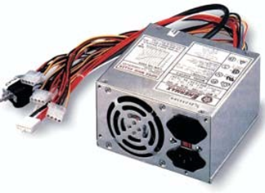
2. Системний блок
✓ роз'єми живлення;
✓ перетворювач напруги з 5 В на 3,3 В для живлення процесора (деяким процесорам потрібна менша напруга);
✓ роз'єм для підключення клавіатури тощо.
На материнській платі є мікросхеми відеоадаптера, звукової плати і контролера SCSI. На платах знаходитися спеціальні роз'єми для установки мікросхем математичного співпроцесора.

Slide 11
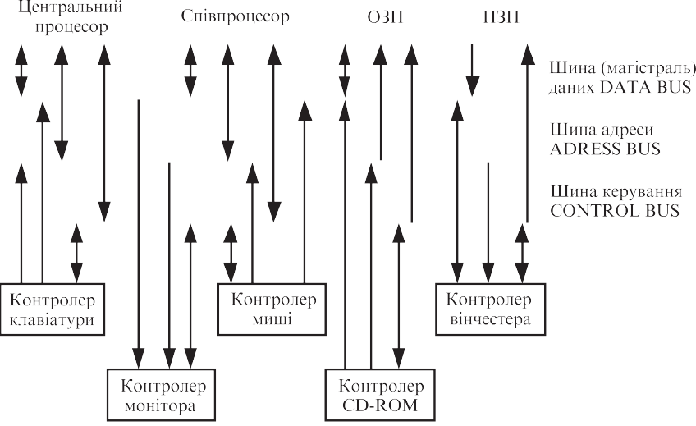
2. Системний блок
Структурна схема материнської плати

Slide 12
2. Системний блок
Мікропроцесор (МП, CPU, Central Processor Unit, ЦПУ або центральне процесорний пристрій) - найважливіший компонент комп'ютера, його «мозок». Він керує роботою комп'ютера і виконує більшу частину обробки даних.
Мікропроцесор є сукупністю інтегральних схем (НВІС). Можливості його визначаються розміром кристала і кількістю транзисторів. Інтегральні мікросхеми називають чіпами (chip).
Основними параметрами процесорів є напруга, розрядність, тактова частота, розмір кеш-пам'яті.
Напруга подається на процесор від материнської плати, вимірюється кількома вольтами (біля 3 В).
Розрядність вказує на кількість байт, які процесор може обробити в регістрах за один такт. Такти задає чіпсет - мікропроцесорний комплекс, розташований на материнській платі. Продуктивність процесора визначається тактовою частотою.

Slide 13
2. Системний блок
Чим вище тактова частота, тим вище продуктивність процесора (кількість виконуваних команд за одиницю часу).
Тактова частота процесорів складає понад 2400 МГц.
Обмін даними всередині процесора відбувається швидше, ніж обмін із зовнішніми пристроями. Щоб зменшити час читання даних, в процесорі розміщена понадоперативна кеш-пам'ять. Об'єм кеш-пам'яті сучасних ПК складає кілька сотень мегабайт.
Пам'ять. Всі комп'ютери використовують три види пам'яті - оперативну, постійну і зовнішню.
Оперативна пам'ять (ОЗП - оперативно запам'ятовуючий пристрій) призначена для зберігання інформації, забезпечує режими її запису, зчитування й зберігання. За способом зберігання інформації оперативна пам'ять буває статичної та динамічної.

Slide 14
2. Системний блок
Постійна пам'ять (ПЗП - постійне запам'ятовуючий пристрій) містить таку інформацію, яка не повинна змінюватися в ході виконання мікропроцесором різних програм.
Постійна пам'ять має назву ROM (Read Only Memory), яке вказує на те, що забезпечуються тільки режими зчитування та зберігання. Постійна пам'ять енергонезалежна, тобто може зберігати інформацію і при відключеному живленні.
Мікросхеми відеопам'яті, використовувані в відеоадаптерах, відносяться до динамічної оперативної пам'яті.

Slide 15
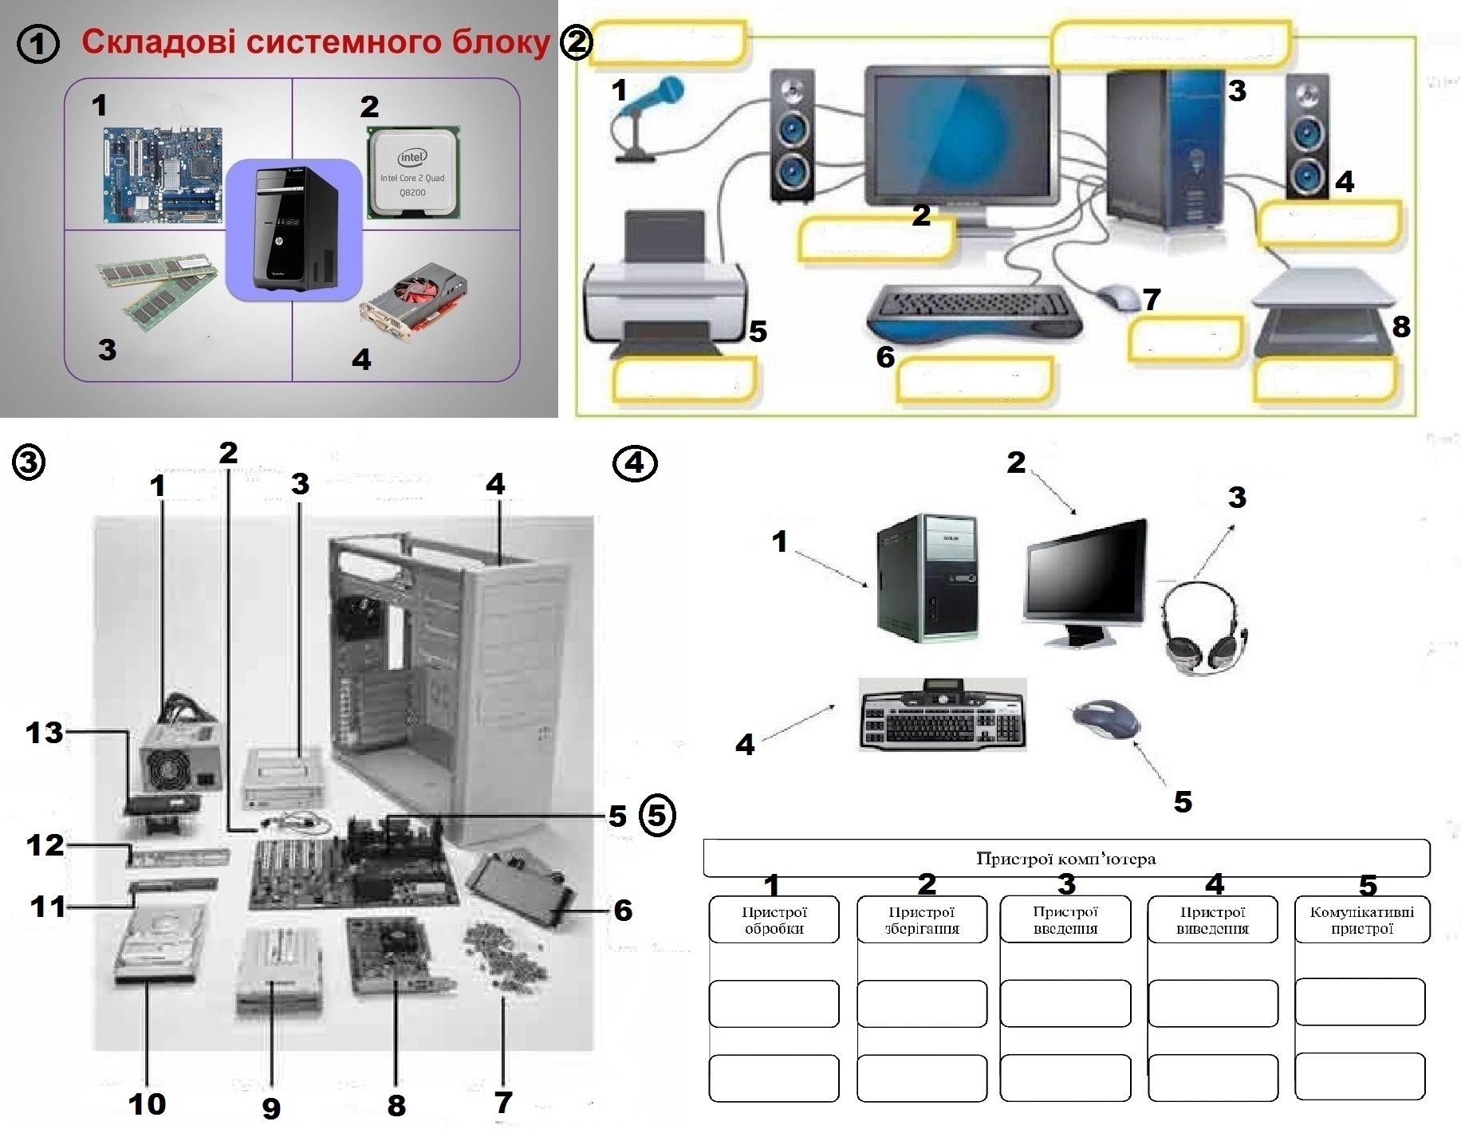
Завдання для виконання практичної роботи Включить у таблицю компоненти ПК, які зображені на рис.1-4. Наприклад. 1.1; 1,2; 1,3; 1,4. На 5 рисунку запишіть по 2 приклади кожного виду пристроїв комп'ютера.

Slide 16
ДЯКУЮ ЗА УВАГУ!

